Slide 1

Dokumentáció
Tervek
Források
Kezdetek
MEGA ACTION PLATFORMER
Web
Gépigény
Rövid leírás
Nehézségek
Indítás
Készítették: Kondor Milán, Orsós Szabolcs, Kálmán Rómeó

Slide 2
Menü
Tervek
Dokumentáció
Kezdetek
Web
Rövid leírás
Nehézségek
Gépigény
Források
Indítás

Slide 3


Kezdetek
Az első pár napban, amikor megalakult a csapat, akkor már megvolt a terv, hogy játékot csinálunk. Nem tudtuk hogy unity vagy unreal engine 5.3.2 lesz a fejlesztői környezet, végül az unreal mellett döntöttünk.
Vissza
Kezdetek
Tervek
Dokumentáció
Web
Rövid leírás
Nehézségek
Gépigény
Források

Slide 4

Rövid leírás
Egy 2d platformer játékot raktunk össze, amihez tartozik egy launcher (wpf) is, amivel a játék frissítéseit is le lehet tölteni.
Vissza
Tervek
Rövid leírás
Gépigény
Források
Kezdetek
Nehézségek
Dokumentáció
Web

Slide 5

Weboldal + Adatbázis
A játéknak van weboldala ahol fiókot lehet létrehozni amibe a weboldalon és a játékba is be lehet jelentkezni, fiók nélkül nem lehet menteni. Létrehoztunk a weboldalon egy scoreboardot is.
Az adatbázis sql nyelven lett elkészítve.
Vissza
Tervek
Rövid leírás
Gépigény
Források
Kezdetek
Nehézségek
Dokumentáció
Web

Slide 6
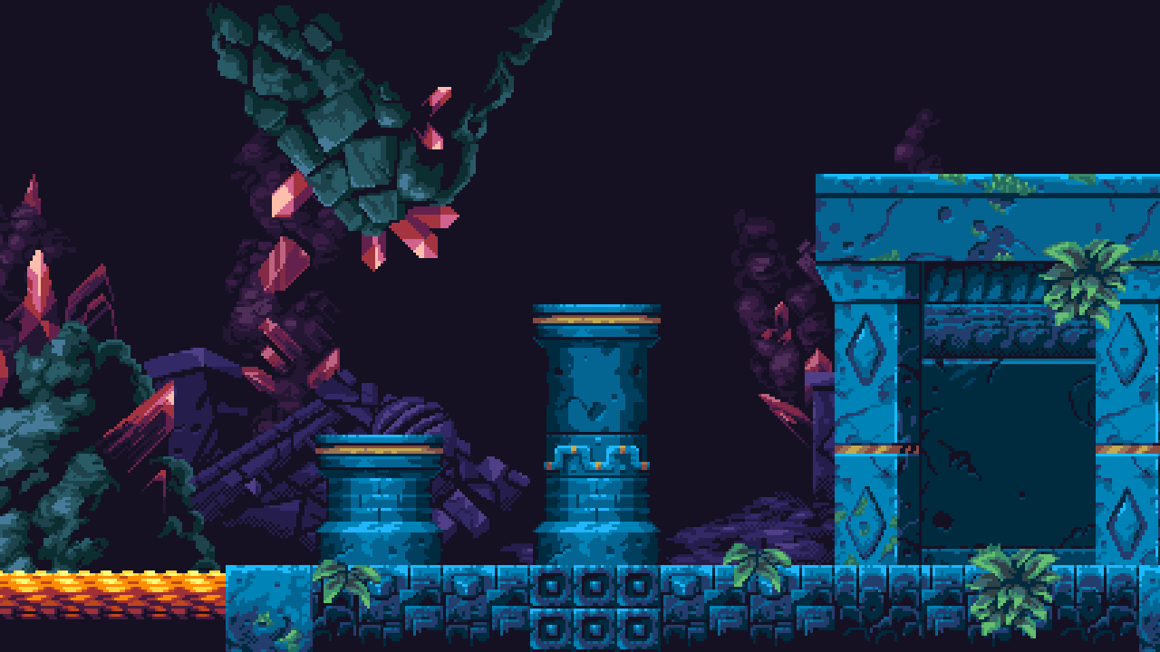
Nehézségek
Amiben nehézségünk volt: a játék frissítését a launcheren keresztül szerettük volna megoldani, csak nem tudtuk, hogy hogyan tudnánk létrehozni egy olyan letöltési linket ami hosszú ideig működik, de pár nap után megoldottuk ezt a problémát.
Vissza
Tervek
Rövid leírás
Gépigény
Források
Kezdetek
Nehézségek
Dokumentáció
Web

Slide 7
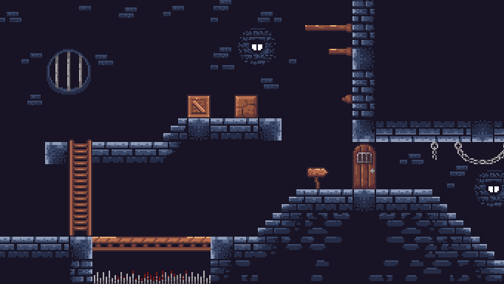
Jövőbeli tervek
Egyelőre csak 1 pálya van, tervben van több pálya elkészítése.
Vissza
Tervek
Rövid leírás
Gépigény
Források
Kezdetek
Nehézségek
Dokumentáció
Web

Slide 8
Gépigény
Minimum Gépigény:
OS: Windows 10 (64-bit) / Windows 11 (64-bit)
Processzor: Intel Core i5-2500K / AMD FX-6300
Memória: 6 GB RAM
GPU: NVIDIA GeForce GTX 960 / AMD Radeon R7 370 (4GB VRAM)
DirectX: Version 11
Tárhely: 10 GB tárhely
Megjegyzések: 1080p felbontás, 60 FPS
Vissza
Tervek
Rövid leírás
Gépigény
Források
Kezdetek
Nehézségek
Dokumentáció
Web

Slide 9

Dokumentáció
A dokumentáció jelenleg készítés alatt áll. Elkezdtük a munkát, és a közeljövőben tervezzük befejezni. Folyamatosan bővítjük és finomítjuk. Lassan elkészül.
Vissza
Tervek
Rövid leírás
Gépigény
Források
Kezdetek
Nehézségek
Dokumentáció
Web

Slide 10
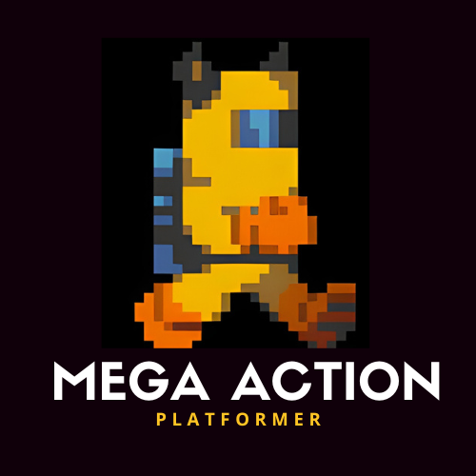
Források
Vissza
Assetek: https://ansimuz.itch.io/super-grotto-escape-pack
Assetek 2: https://incolgames.itch.io/dungeon-platformer-tile-set-pixel-art
GitHub: https://github.com/DagobertBacsi/Mega-Action-Platformer-Vizsga-Remek
Unreal Engine: https://www.unrealengine.com/en-US
Tervek
Rövid leírás
Gépigény
Források
Kezdetek
Nehézségek
Dokumentáció
Web

